Slide 1
জাতীয় বিশ্ববিদ্যালয়ের অন-লাইন ক্লাসে সবাইকে স্বাগতম করোনাকালীন শিক্ষা-কার্যক্রম চলমান রাখার স্বার্থে জাতীয় বিশ্ববিদ্যালয়ের উদ্যোগে অন-লাইন ক্লাসে সংযুক্ত হতে পেরে আমি আনন্দিত। সবাইকে স্বাস্থ্যবিধি মেনে চলার আহ্বান জানাচ্ছি।
বিষয়ঃ শিল্প মনোবিজ্ঞান
প্রোগ্রামঃ বি.এ/ বি.এস.এস. ও বি.এসসি. (পাস)
কোর্স কোর্ডঃ ১৩৩৪০১
কোর্সের নামঃ শিল্প মনোবিজ্ঞান
লেকচার নম্বরঃ০৪
লেকচারের শিরোনামঃ কর্ম বিশ্লেষণের কৌশল ও কর্ম বিশ্লেষণের প্রয়োজনীয়তা
অধ্যায়ঃ ২য়
শিক্ষকের নামঃ ফারহানা তাসমিন
পদবিঃ প্রভাষক (মনোবিজ্ঞান)
কলেজের নামঃ আব্দুল আউয়াল কলেজ, তেলিহাটি, শ্রীপুর , গাজীপুর।
Email: mitutasmin81@gmail. com

Slide 2
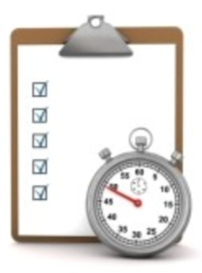
ছবিগুলো দেখে কী মনে হচ্ছে?

Slide 3
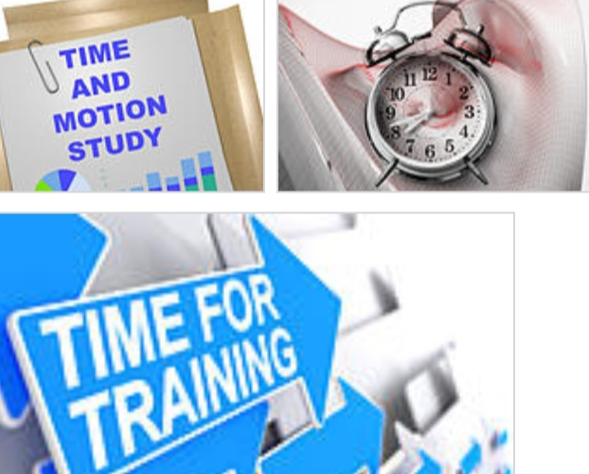
আজকের পাঠঃকর্ম বিশ্লেষণের কৌশল (সময় ও গতি অনুধ্যান) ও কর্ম বিশ্লেষণের প্রয়োজনীয়তা

Slide 4
শিখনফলঃ
কর্ম বিশ্লেষণের প্রয়োজনীয়তা ব্যাখ্যা করতে পারবে।
কর্মবিশ্লেষণের কৌশল হিসেবে সময় ও গতি অনুধ্যান বর্ণনা করতে পারবে ।

Slide 5
সময় ও গতি অনুধ্যান
কাজের পদ্ধতি বিশ্লেষণ ও তার উন্নতিকল্পে শিল্প মনোবিজ্ঞানীরা বিভিন্ন সময়ে বিভিন্ন প্রক্রিয়া ও কৌশল অবলম্বন করেছেন।সময় ও গতি অনুধ্যান সেগুলোর মধ্যে অন্যতম।
সময় অনুধ্যানের উদ্যোক্তা হলেন টেইলর(F.W.Taylor, 1981)
গতি অনুধ্যান আরম্ভ করেন গিলব্রেথ(Gilbreth,1985)
যদিও দুইটি পদ্ধতি আলাদাভাবে শুরু হয়েছে, কিন্তু বর্তমানে উভয়কে একত্রে ব্যবহার করা হয়।
কর্ম পদ্ধতি পর্যালোচনার এই দুইধরনের কৌশলকে একত্রে সময় ও গতি অনুধ্যান বলা হয়।

Slide 6
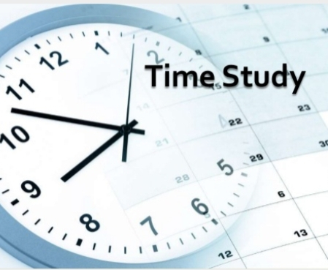
সময় অনুধ্যান (Time study)
কোন কাজকে ক্ষুদ্র ক্ষুদ্র অংশে বিভক্ত করে উক্ত কাজটির প্রতিটি অংশ সম্পাদন করতে কোনো ব্যক্তির যে সময়ের প্রয়োজন হয় তা পর্যালোচনাকে সময় অনুধ্যান বলে।

